Slide 2
Древнеславянская оздоровительная система строилась на основе бытовых традиций и целенаправленных ритуалов. Особое место занимало траволечение.
Сбором, сохранением трав, изготовлением снадобий занимались зелейники. Зелейничество – это древняя наука о свойствах растений в различных сочетаниях и их воздействии на организм. Секреты древних мастеров легли в основу разработок «Зелейной фабрики».

Slide 3
Здоровье – это естественное состояние человека
Любой человек рождается с определенным количеством здоровья – генетической информации, которая является невосполнимой. В течение жизни человек может и расходовать, и укреплять своё здоровье с помощью воздействия различных факторов («факторы риска» и «факторы здоровья»).
Имея достаточно знаний и средств для профилактики заболеваний, человек может самостоятельно в течение всей жизни укреплять своё здоровье, увеличивать количество благоприятных факторов и уменьшать воздействие негативных.

Slide 4
Если воздействие неблагоприятных факторов неизбежно и, в большей степени, зависит от экологии, наследственности и уровня жизни, то человеку вполне по силам увеличить количество укрепляющих воздействий.
Сфера влияния факторов | Факторы здоровья | Факторы риска
Генетические (15-20%) | Здоровая наследственность. Отсутствие морфофункциональных предпосылок возникновения заболевания. | Наследственные заболевания и предрасположенность к заболеваниям. Конституциональные особенности.
Состояние окружающей среды (20-25%) | Микросреда: Хорошие бытовые, материальные и производственные условия. Макросреда: Благоприятные климатические и экологические условия. | Микросреда: Вредные условия труда. Плохие материально-бытовые условия. Макросреда: Неблагоприятные климатические и экологические условия.
Медицинское обеспечение (10-15%) | Медицинский скрининг. Высокий уровень профилактических мероприятий. | Отсутствие постоянного медицинского контроля за динамикой здоровья. Низкий уровень первичной профилактики.
Условия и образ жизни (50-55%) | Рациональная организация жизнедеятельности. Оседлый образ жизни. Адекватная двигательная активность. Полноценное питание. Отсутствие вредных привычек. | Отсутствие рационального режима жизнедеятельности. Миграционные процессы. Гипо- или гипердинамия. Неправильное питание. Вредные привычки.

Slide 5
В каждом конкретном случае роль того или иного фактора в возникновении заболеваний или нарушений неодинакова
Заболевание | Неблагоприятный образ жизни | Неблагоприятный генетический фактор | Неблагоприятная внешняя среда | Низкое медицинское обеспечение
Ишемическая болезнь сердца | 60 | 18 | 12 | 10
Рак | 45 | 26 | 19 | 10
Диабет | 35 | 53 | 2 | 10
Пневмония | 19 | 18 | 43 | 20
Цирроз печени | 70 | 18 | 9 | 3
Самоубийства | 55 | 25 | 15 | 3
Транспортный травматизм | 65 | 3 | 27 | 5

Slide 6
Болезнь – это нарушение естественного состояния равновесия человеческого тела.
Это не значит, что все люди рождаются здоровыми, это значит то, что человек может стать здоровым, если будет знать врожденные особенности своего тела (тип конституции) и стараться избегать причин болезней.
Болезнью является не сбой в работе какого-либо органа, а дисбаланс работы всех систем организма, вызванный воздействием опасных факторов. Следует рассматривать болезнь как неспособность всего организма адаптироваться к негативному воздействию опасных факторов, своего рода превышение возможностей резерва адаптации тканей и систем органов.

Slide 7
Целостный и системный подход к здоровью и болезни.
Системный подход обеспечивает всесторонность, взаимоувязанность, целостность и многоаспектность; учитывает влияние значимых систем и связей, условий и образа жизни и типа конституции.
На основании такого подхода А.А. Алексеевым сформулирована соединительнотканная теория биологии и медицины.

Slide 8
Соединительнотканная теория
В основу данной теории положена соединительная ткань, которая составляет 85% тела человека и представлена различными видами.
Эта теория объясняет тот факт, что при заболевании страдает не один орган, а система органов и тканей, а организм людей разных типов конституции по-разному реагирует на действия неблагоприятных факторов.

Slide 9
Соединительная ткань
Самовосстанавливающаяся, саморегулирующаяся, питающая и очищающая организм система, которая регулирует работу всех тканей (нервной, мышечной и эпителиальной). Это система «общего пользования» живого биологического объекта. Из неё рабочие клетки по потребностям всё «берут» и всё «возвращают».

Slide 10
Виды соединительной ткани
Функциональные (паренхиматозные) клетки организма соединены между собой огромной соединительнотканной системой.
Существуют следующие физико-метаболические виды соединительной ткани:
твердые (кости, хрящи)
жидкие (кровь, лимфа, ликвор)
гели (межклеточный, внутриполостной и др.).

Slide 11
Функции соединительной ткани
Соединительная ткань выполняет огромное количество функций в организме, непосредственно влияет на обмен веществ и регулирует работу всех органов и систем.
Она фактически определяет типы конституции различных людей с помощью генетически запланированных соотношений форм соединительной ткани в организме (кости, хрящи, кровь, лимфа, ликвор и др.).

Slide 12
Конституция человека
Конституция человека (от лат сonstitutio – свойство, состояние, устройство)— это совокупность функциональных и морфологических особенностей организма, сложившихся на основе наследственных и приобретенных свойств, которые определяют своеобразие реакции организма на внешние и внутренние раздражители.
Современная медицина рассматривает конституцию как основную биологическую характеристику целостного организма, обусловленную наследственностью (генотипом) и длительными интенсивными влияниями окружающей среды.
Конституция отражает особенности не только телосложения, но также психической деятельности, метаболизма и функционирования вегетативных систем, адаптационных, компенсаторных и патологических реакций человека.

Slide 13
Классификация конституциональных типов
С учетом морфологических, биохимических и функциональных особенностей, характера человека, склонности к той или иной патологии выделено три конституциональных типа:
Нормостеник (нормальный или «Атлетик» -от греч. — борьба, схватка)
Гиперстеник (ширококостный или «Пикник» -от греч. — толстый, плотный)
Астеник — (от греч. — слабый, тонкокостный)

Slide 14
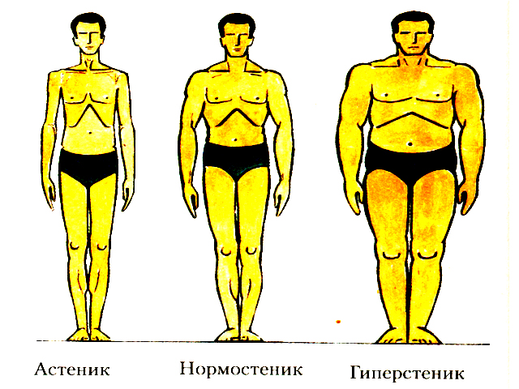
Конституциональные типы по М.В. Черноруцкому. 1 – астеник; 2 – нормостеник; 3 – гиперстеник.

Slide 15
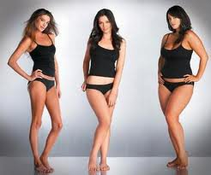
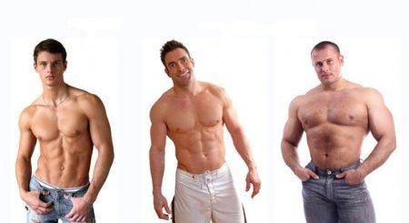
Конституциональные типы

Slide 16
Определение типа конституции Индекс Пенье
Индекс = Рост [см] – (масса [кг] + объём груди в покое [см])
Тип конституции | Индекс Пенье
Астенический | Больше 30
Нормостенический | 10-30
Гиперстенический | Меньше 10

Slide 17
Особенности конституциональных типов
Организм человека с определенной конституцией имеет свои особенности, свои слабые и сильные стороны из-за преобладания той или иной системы регуляции.
Для каждого конституционного типа можно прогнозировать предрасположенность к определенным заболеваниям, которая под влиянием негативных проявлений среды или поведения проявляется как болезнь.

Slide 18
Предрасположенность к заболеваниям у лиц с разными типами конституции
Тип конситуции | Предрасположенность к заболеваниям
Астенический | Склонность к птозу (опущению) органов брюшной полости, к заболеваниям органов дыхания (в частности туберкулез), гастритам и язвам желудка (двенадцатиперстной кишки) с пониженной кислотностью, неврозам, патологической аменорее. Повышен риск артериальной гипотонии. У людей с этим типом телосложения чаше других наблюдается вегето-сосудистая дистония.
Нормостенический | Предрасположенность к ревматизму, гастритам и язве желудка (двенадцатиперстной кишки) с повышенной кислотностью, к заболеваниям дыхательных путей, невралгиям. Чаще других у представителей этого типа телосложения диагностируется гипертония.
Гиперстенический | Предрасположенность к заболеваниям сердечно-сосудистой системы (атеросклерозу, инфаркту миокарда, гипертонии), сахарному диабету, заболеваниям печени, нарушениям обмена веществ, в том числе ожирению, желчнокаменной болезни. С другой стороны представители этого типа значительно лучше противостоят простудным заболеваниям и заболеваниями органов дыхания.

Slide 19
Частота некоторых заболеваний у лиц разных типов конституции
Заболевание | Тип конституции | Мужчины, % | Женщины, %
Стенозирующий коронаросклероз | Гиперстеники Нормостеники Астеники | 47 33 23 | 35 21 7
Инфаркт миокарда | Гиперстеники Нормостеники Астеники | 27 14 3 | 15 4 2
Желчнокаменная болезнь | Гиперстеники Нормостеники Астеники | 31 12 12 | 56 35 33
Экссудативный туберкулез | Гиперстеники Нормостеники Астеники | 1 2 6 | 0 1 9

Slide 20
Предпосылки к созданию функциональных корректоров
Соединительнотканная теория и изучение особенностей типов конституции дает возможность комплексно, системно и всесторонне подходить к профилактике и лечению людей, а не конкретных заболеваний.
На основании принципа системности, учета конституциональных особенностей (врожденные, генетические), соединительнотканной теории разработаны рецептуры и концепция линейки функциональных корректоров

Slide 21
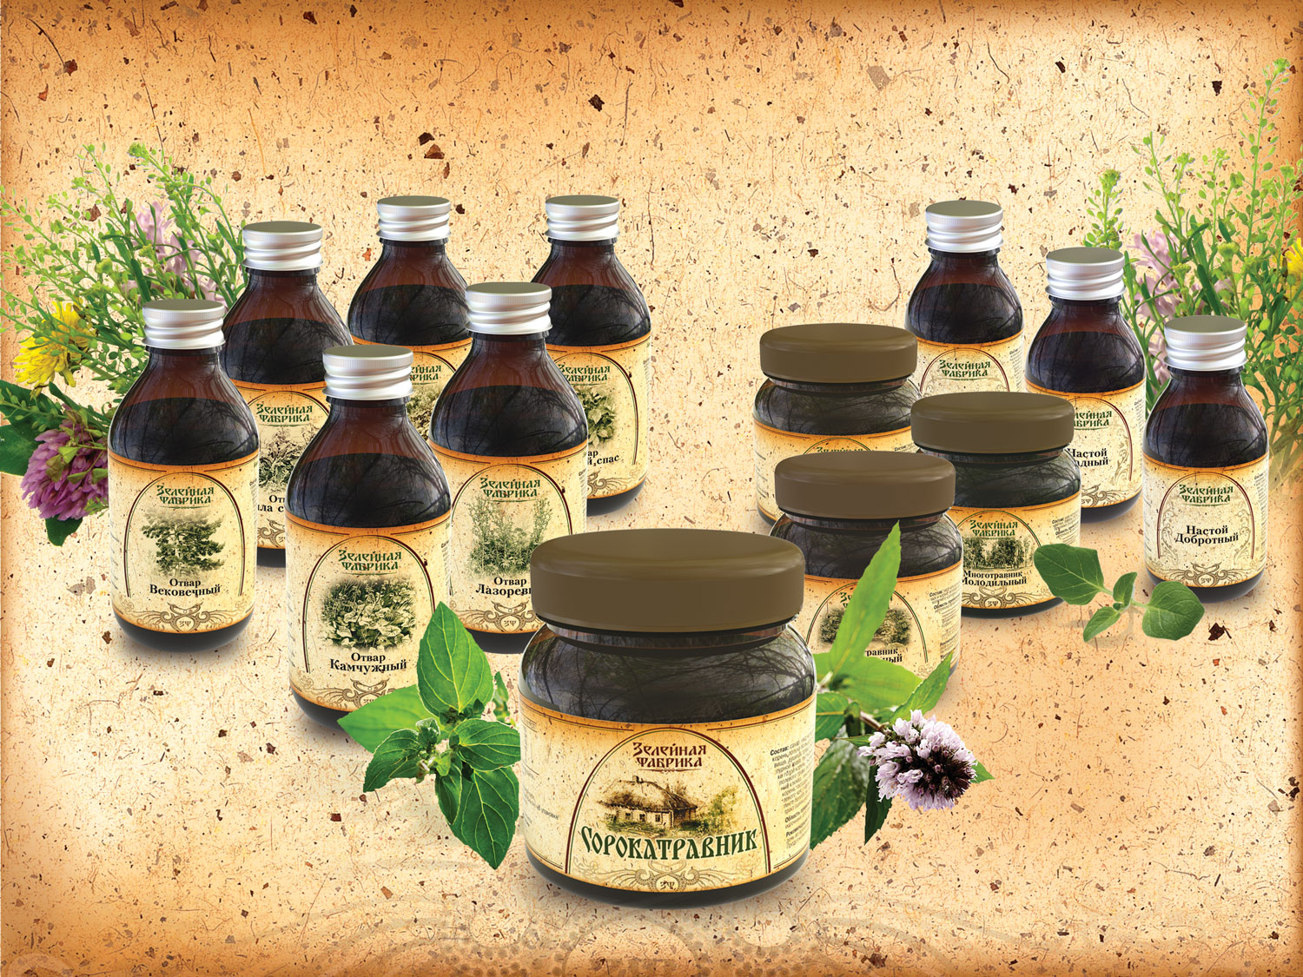
Продукты «Зелейной Фабрики»

Slide 22
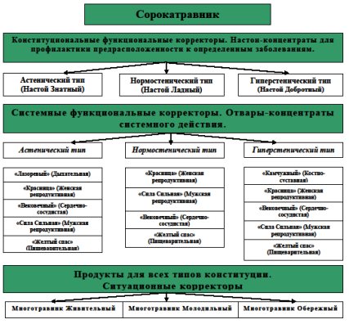
Общая схема линейки препаратов

Slide 23
«Сорокатравник» в «Русской системе поддержания здоровья»
ООО «Зелейная Фабрика»

Slide 24
«Сорокатравник» сохраняет исходный уровень здоровья.
Исконно русский продукт, предназначенный для всех типов конституции и включающий в себя многовековой опыт традиционной славянской медицины. Опыт поддержания здоровья и необходимого качества жизни.
Это продукт, который необходим для поддержания и укрепления всех органов и систем, обеспечивающих функционирование организма.
Для постоянного применения в качестве общеукрепляющего средства. Сохраняет исходный уровень здоровья.

Slide 25
Составление рецептуры продукта
В основе составления рецептуры продукта положен принцип составления сложных травяных сборов. Правильное сочетание трав «Сорокатравника» увеличивает их эффективность, помогает расширить сферу действия и компенсировать побочные эффекты:
Главенствующая группа трав – обеспечивает основное действие
Вспомогательные травы – дополняют и уравновешивают основное действие
Компоненты, способствующие повышению биодоступности БАВ – способствуют более полному усвоению БАВ, транспортные системы
Детоксиканты – обезвреживают и выводят токсины, ежедневно поступающие в организм

Slide 26
Область применения БАД «Сорокатравник»
Применяется как общеукрепляющее профилактическое средства для повышения резистентности организма к различным заболеваниям, неблагоприятным условиям окружающей среды, умственным и физическим нагрузкам, стрессам и для поддержания адекватного уровня здоровья.
БАД благоприятно влияет на адаптацию, функции иммунной, сердечно-сосудистой, нервной, эндокринной, пищеварительной, дыхательной, лимфотической, сенсорной, мочевыделительной, репродуктивной систем и опорно-двигательного аппарата.

Slide 27
Настои в «Русской системе поддержания здоровья»
ООО «Зелейная Фабрика»

Slide 28
Настои-концентраты - конституциональные функциональные корректоры
Назначение:
коррекция слабых сторон типа конституции
профилактика заболеваний, к которым они имеют предрасположенность
Принцип действия основан на теории «болезнь-здоровье»:
Болезнь не проявится, если настроить организм на работу без сбоя (даже в условиях стресса), обеспечив клетки необходимым и достаточным набором нутриентов;
Область применения настоев-концентратов:
Прием соответствующего настоя-концентрата позволяет улучшить психо-эмоциональное состояние, повысить адаптационные возможности, работоспособность, выносливость и, в конечном итоге, улучшить качество жизни и поддерживать адекватный уровень здоровья.

Slide 29
Регулярный прием настоев-концентратов повышает качество жизни человека
*Настой «Знатный»*- для астенического типа конституции;
*Настой «Добротный»* - для гиперстенического типа конституции;
*Настой «Ладный»* - для нормостенического типа конституции.
Когда принимать:
Настои-концентраты принимают при неблагоприятных условиях среды, при стрессовых ситуациях, в период обострения хронических заболеваний, при физических и умственных нагрузках, то есть в условиях, когда возможно развитие болезни.
Периодичность приема настоев: 2-3 раза в год

Slide 30
Отвары в «Русской системе поддержания здоровья»
ООО «Зелейная Фабрика»

Slide 31
Отвары-концентраты - это системные функциональные корректоры
Назначение отваров:
Профилактика и сопутствующее лечение органов и систем человека;
Поддержание необходимого уровня здоровья органов и систем в опасные периоды жизни человека, когда воздействие негативных факторов может оказаться сильнее собственных защитных сил организма;
Прием отваров возможно сочетать с симптоматическими средствами (в том числе лекарственными препаратами) при уже возникшем заболевании, это значительно ускоряет выздоровление;
Отвары-концентраты применяются в рамках типов конституций для коррекции и профилактики заболеваний, специфичных для каждого типа.

Slide 32
«Отвар Лазоревый» защита дыхательной системы человека от негативных воздействий и поддержка в ней необходимого уровня здоровья
Свойства и область применения:
профилактика заболеваний верхних дыхательных путей в результате воздействия неблагоприятных условий (в т.ч. курение) или предрасположенности к заболеваниям дыхательных путей;
при недостатке клеточного дыхания – улучшает микроциркуляцию и увеличивает приток крови к тканям, обеспечивая их адекватное питание и обеспечение кислородом.
В большей степени к заболеваниям органов дыхания расположены люди, имеющие астенический тип телосложения

Slide 33
«Отвар Желтый спас» поддержка здоровья желудочно-кишечного тракта, печени, профилактика сахарного диабета
Свойства:
Защита от негативного воздействия токсинов и неблагоприятных воздействий окружающей среды (огрехи диеты);
Нормализация перистальтики кишечника и оттока желчи из желчного пузыря и желчных протоков;
Предотвращение застойных явлений в печени и кишечнике.
Область применения:
в качестве сопутствующего лечения язвы желудка и ДПК, гипо- и гиперацидного гастрита.
К заболеваниям системы пищеварения имеют предрасположенность все типы конституции человека.

Slide 34
«Отвар Вековечный» поддержка, питание и защита сердечно-сосудистой системы
Свойства:
Отвар комплексно воздействует на оздоровление сердечной мышцы, сосудов, клеток крови;
Способствует правильной дифференцировке клеток крови;
Улучшает микроциркуляцию и благоприятно воздействует на органы зрения;
Способствует нормализации состава крови, снижая уровень холестерина и гомоцистеина.
Заболеваниям сердечно-сосудистой системы в равной степени подвержены все типы конституции человека, поэтому прием отвара рекомендован всем

Slide 35
«Отвар Камчужный» поддержка, питание и защита опорно-двигательного аппарата
Свойства:
оказывает положительное действие на кровоснабжение мышц ;
нормализует обменные процессы в суставах, способствует повышению их подвижности, питает ткани и уменьшает дегенеративные изменения в суставе;
обладает противовоспалительным действием.
Область применения:
рекомендован людям расположенным к заболеваниям опорно-двигательного аппарата (в т.ч. подагра и ревматизм);
спортсменам для профилактики травм опорно-двигательного аппарата и при занятиях фитнесом для повышения эластичности связок и суставов;
при миозитах, мышечных болях от повышенной нагрузки.
К подагре и ревматизму в большей степени склонны люди нормостенического типа телосложения, а заболеваниям суставов и связок в большей степени подвержены гиперстеники

Slide 36
«Отвар Красница» профилактика заболеваний женской половой сферы
Свойства:
Повышает устойчивость организма женщины к специфичным заболеваниям, обладает противовоспалительным действием;
Нормализует гормональный фон и обменные процессы женской половой системы;
Нормализует менструальный цикл и снижает негативные проявления климактерического периода.
Данный продукт рекомендован женщинам всех типов конституции для регулярного употребления.

Slide 37
«Отвар Сила Сильная» профилактика заболеваний мужской половой сферы
Свойства:
Нормализует метаболизм и повышает кровоснабжение тканей предстательной железы, физиологически нормализуя сниженную потенцию;
Способствует повышению подвижности и увеличению продукции сперматозоидов, а также нормализации их морфологической формы;
Повышает работоспособность и выносливость при повышенных умственных и физических нагрузках.
Данный продукт рекомендован мужчинам всех типов конституции для регулярного употребления

Slide 38
Многотравники в «Русской системе поддержания здоровья»
ООО «Зелейная Фабрика»

Slide 39
Многотравники - ситуационные корректоры для всех видов конституции
Многотравник «Живительный» - коррекция тонуса и механизмов адаптации организма к неблагоприятным внешним условиям
Многотравник «Молодильный» - коррекция состояния кожи и внутренних органов (омолаживающий эффект), детоксикация, профилактика преждевременного старения
Многотравник «Обережный» - коррекция состояния иммунной системы

Slide 40
Применение многотравника «Обережного»
Применяется как иммуномодулирующее, иммуностимулирующее, общеукрепляющее средство для повышения резистентности организма к различным заболеваниям, неблагоприятным условиям окружающей среды. БАД благоприятно влияет на адаптацию и функции иммунной системы. Препарат регулирует и стимулирует работу иммунной системы в неблагоприятный период. Продукт предназначен для ежедневного регулярного применения.

Slide 41
Применение многотравника «Живительного»
Применяется при частых инфекционных заболеваниях, при нервно-эмоциональном напряжении, стрессе, при напряжении приспособительных реакций организма при спортивных перегрузках, акклиматизации при переездах в другие климатические пояса, при напряженной умственной, физической работе, при восстановлении после операций, болезней.

Slide 42
Применение многотравника «Молодильного»
Оказывает омолаживающий эффект и предотвращает преждевременное старение. Освобождает организм от шлаков, токсинов, нормализует работу желудочно-кишечного тракта, оказывает противовоспалительное действие. Продукт предназначен для ежедневного регулярного применения.

